Slide 1
Java并发编程技术
岳善飞

Slide 2
主题
Java并发工具
熟练使用工具
Java并发容器
熟练集合容器和J.U.C容器
并发原子操作
了解实现原理
掌握应用场景
了解API使用
了解容器设思路
掌握应用场景

Slide 3
Part1并发工具
CountDownLatch
CyclicBarrier
Semaphore
Exchanger

Slide 4
CountDownLatch
原理
采用AQS的共享式锁完成对计算值递减操作
使用场景
一个工作同时处理多个任务
计数值>0时阻塞，计数值数<=0时执行
只能一次初始化计数值
去餐厅点菜吃饭

Slide 5
CyclicBarrier
原理
使用ReentrantLock和Condition实现
使用场景
流水线人满发车
初始化一次多次使用
自动重置计数值
计数值>0时阻塞
旅游团旅游
循环屏障

Slide 6
Semaphore
原理
采用AQS实现公平和非公平策略
使用场景
营业厅办理业务
信号量=0时阻塞，释放资源时信号量+1
排队打饭

Slide 7
Exchanger
原理
线程间交换数据
使用场景
自取快递柜
线程必须成对出现，否则阻塞

Slide 8
Part2并发容器
CopyOnWrite系列
BlockingQueue系列
Concurrent系列

Slide 9
CopyOnWrite系列
原理
读操作是无锁操作
使用场景
适用读多写少场景
非实时性，采用最终一致性
写操作是通过复制数组的方式进行操作

Slide 10
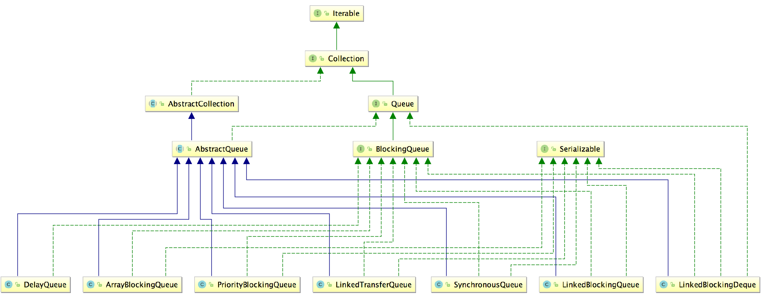
BlockingQueue系列

Slide 11
BlockingQueue系列
队列 | 有界性 | 锁 | 数据结构
ArrayBlockingQueue | bounded(有界) | 加锁 | arrayList
LinkedBlockingQueue | optionally-bounded | 加锁 | linkedList
PriorityBlockingQueue | unbounded | 加锁
DelayQueue | unbounded | 加锁 | heap
SynchronousQueue | bounded | 加锁 | 无
 | unbounded | 加锁 | heap
LinkedBlockingDeque | unbounded | 无锁

Slide 12
BlockingQueue系列基本方法
 | 抛异常 | 返回false | 返回null | 阻塞
添加元素 | add | offer |  | put
删除元素 | remove |  | poll | take

Slide 13
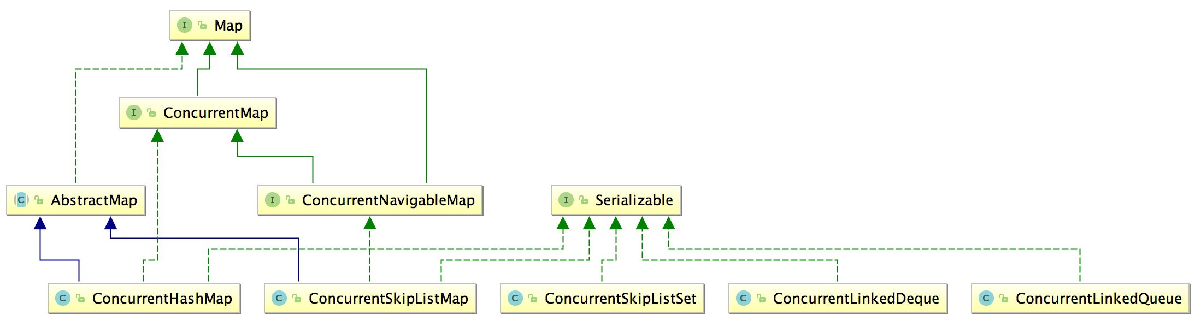
Concurrent系列

Slide 14
Part3原子操作
基本类型
数组类型
属性类型

Slide 15
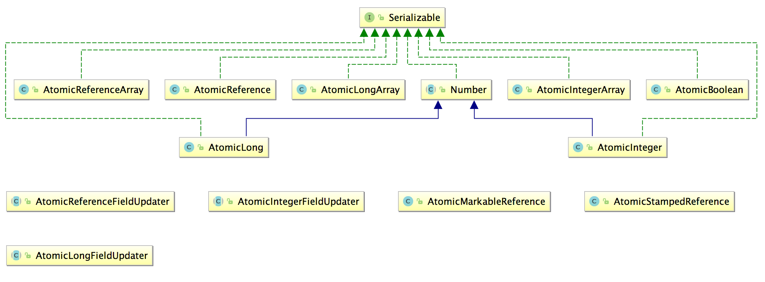
原子操作

Slide 16
附录
j​.u.c​中的Java并发工具
https://mp.weixin.qq.com/s/gHKjQyYrmr9tfLusH81PAA
j​.u.c​中的Atomic12个原子操作
https://mp.weixin.qq.com/s/ybKQe4bI2ghwl21vOj-MHw
j.u.c中的CopyOnWrite并发容器
https://mp.weixin.qq.com/s/3jjAx2ge1xQ2Ay5YtO8ZSA
j.u.c中的BlockingQueue
https://mp.weixin.qq.com/s/TzxZDd3-V6lPlwvmw6d2OA

Slide 17


